Slide 1
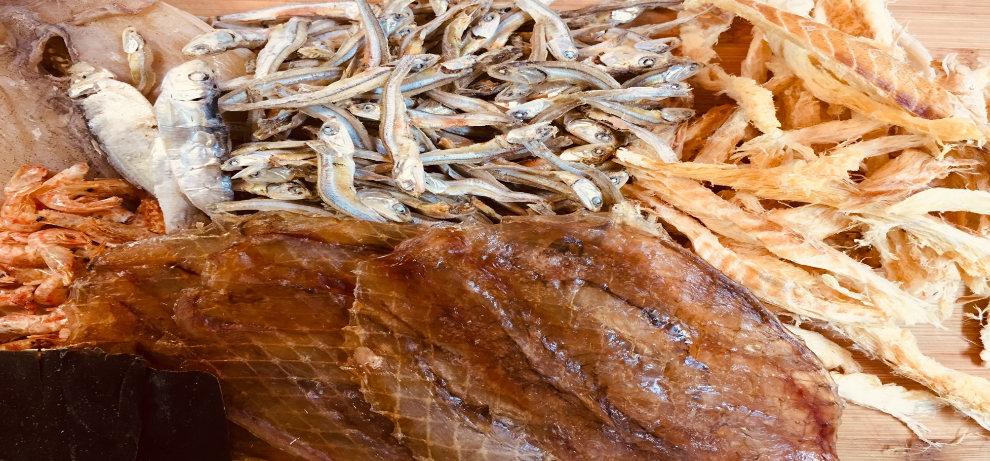
일성 건어물 온라인 마켓 사업소개
gunomul.com

Slide 2

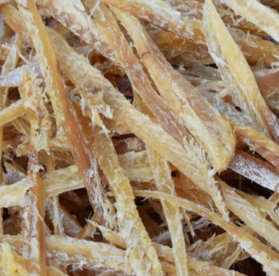
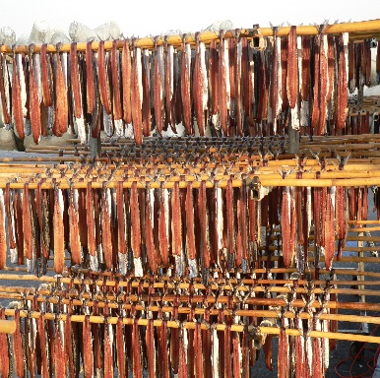

01
02
03
일성 건어물 소개
일성 건어물
주요 제품 군
상반기 매출 현황

Slide 3
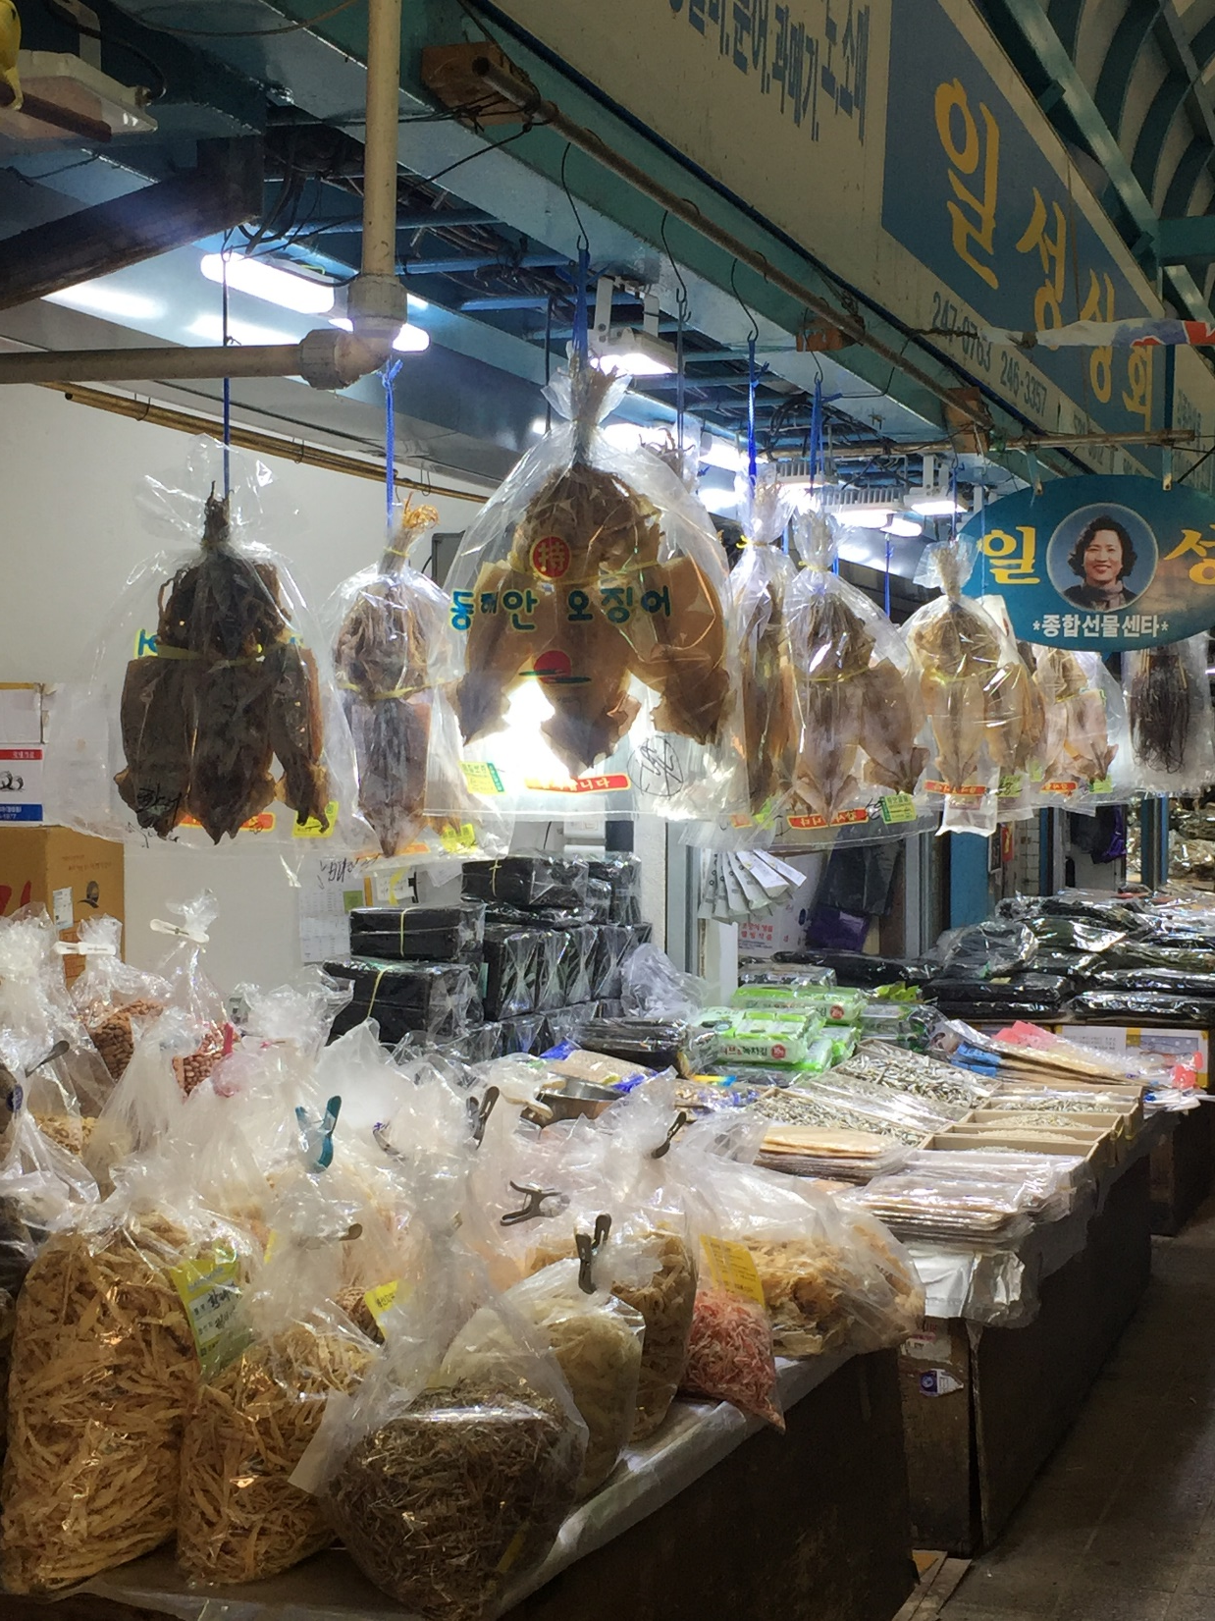
1
일성 건어물 소개
- 온라인 마켓

Slide 4

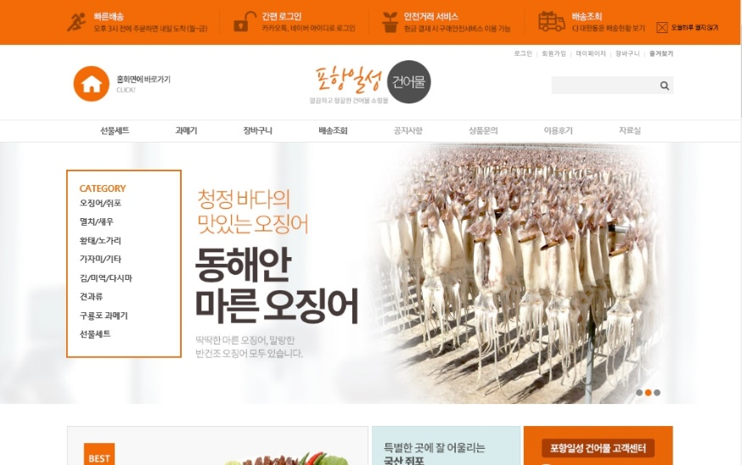
일성 건어물
01.
2월 일성건어물 개업
7월 인터넷 쇼핑몰 시작
2월 상점과 인터넷 쇼핑몰 분업
6월 네어버스토어팜,쿠팡,위메프 입점
1981
2009
2013
2020

